Slide 1
1、波长为的平行光垂直入射到缝宽为a的单缝AB上,在缝后放置一个焦距为的凸透镜，屏置于焦平面上。若屏上p点对应于衍射角为三级暗纹中心位置,则单缝AB处的波阵面对该衍射角方向而言可分成 6 个半波带，屏上P点离中央明纹中心的距离为： 3fλ/a 。
光的衍射(一) (43)
一、填空
由暗纹公式asinφ=kλ得第k级极小的衍射角正弦sinφ_{k}=kλ/a (k=1,2,…)
暗纹位置x_{k}=f tanφ= f sinφ=f kλ/a

Slide 2
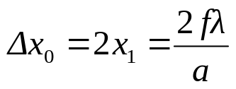
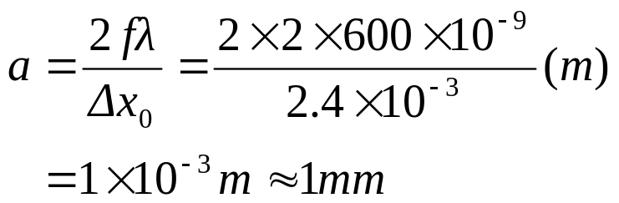
2、一单色平行光波长，垂直照射到一单缝上，在缝后方一的会聚透镜，已知位于焦平面上的中央衍射明纹宽度为2.4mm，则缝宽 。
解：利用中央明条纹宽度公式：
3、望远镜的口径为D，对于发出光波波长均为的两物点，该望远镜恰能分辩，则两物点对望远镜的张角为____________，分辨率为_______。
解: δφ=1.22λ/D, 分辨率1/δφ=D/(1.22λ)

Slide 3
1、波长为λ的平行光垂直照射到单缝AB上，若对应于某一衍射角最大光程差△=BC=λ/2，则屏上P点是( A )
(A) 在中央明条纹内 (B)一级暗纹中心
(C) 一级明纹中心 (D)一级明纹与一纹暗纹的中点
二、选择
由暗纹条件asinφ=kλ,得一级暗纹的光程差满足 asinφ=λ故选(A)

Slide 4
2、一单色光垂直照射宽为a的单缝，缝后放一焦距为f的薄凸透镜，屏置于焦平面上，若屏上第一级衍射明纹的宽度为△x，则入射光波长为( A ) (A)a△x/f (B)△x/af (C)f△x/a (D)a/f△x
注意：Δx= fλ/a （其它明纹的宽度是中央明纹的一半）

Slide 5
3、当夫朗和费单缝衍射装置中的缝宽等于入射光波长时，在屏幕上可观察到的衍射图样是（ B ）
(A)一片暗区 (B)一片明区 (C)明暗交替等宽的条纹 (D)只能看到有限几级(条)衍射条纹
由暗纹条件asinφ=kλ,得一级暗纹的衍射角满足 sinφ=λ/a=1, φ=π/2, 故选(B)

Slide 6
1.波长为5000Å的平行光垂直入射于一宽1.00mm的狭缝，若在缝后面有一焦距f = 100cm的薄透镜使光线聚焦于一屏上，该屏在透镜的焦平面上，试问从衍射图形的中央点到下列各点的距离大小为多少？ (1)第一级极小 (2)第二级明纹中心 (3)第三级极小
三、计算题

Slide 7
解:由暗纹公式asinφ=kλ得第k级极小的衍射角正弦 sinφ_{k}=kλ/a (k=1,2,…) 由明纹公式asinφ=(2k+1)λ/2得得第k级明纹中心的衍射角正弦sinφ'_{k}=(2k+1)λ/(2a) (k=1,2,…).
若k不大,则φ很小,有tanφ≈sinφ≈φ,设在屏上,第k级极小的位置为x_{k}, 第k级明纹中心的位置为x'_{k}
则有x_{k}=f tanφ= f sinφ=f kλ/a
x'_{k}= f tanφ'= f sinφ'=f(2k+1)λ/(2a)
(1) x₁= f λ/a=0.5(mm)
(2) x'₂= f 5λ/(2a)=1.25(mm)
(3) x₃= f 3λ/a=1.5(mm)

Slide 8




2.在夫琅和费单缝衍射实验中，单缝宽度为0.05mm，现用波长为6×10⁻⁷m的平行光垂直照射，如将此装置全部置于n=1.62的二硫化碳液体中，求：（1）第三级明纹中心的衍射角；（2）中央明纹的半角宽度。
【由明纹公式ansinφ=(2k+1)λ/2得得第k级明纹中心的衍射角正弦sinφ'_{k}=(2k+1)λ/(2na) (k=1,2,…). x'_{k}= f tanφ'= f sinφ'=f(2k+1)λ/(2na)，同理可得暗纹位置】
解：(1)
三级明条纹的衍射角。φ₁=0.0259rad。
，
(2)
中央明条纹的半角宽度（暗纹条件）
φ₂=0.0074rad。

Slide 9
1、若波长为625 nm的单色光垂直入射到一个每毫米有800条刻痕的光栅上时，则第一级主极大的衍射角为 30º
光的衍射(二) (44)
一、填空
根据光栅方程dsinθ=kλ
有0.00125sinθ=1*625*10^(-6)
所以sinθ=0.5 θ=30º

Slide 10


2、若光栅常数为a+b，缝宽为a，则满足______条件时会出现缺级，要使5n(n=1，2，3……)级数缺级，则必须b=_________。
asinφ=±kλ条件时会出现缺级，要使5n(n=1，2，3……)级数缺级，则由缺级公式
(a+b)/a=k/n=5n/n=5得b=4a
3、波长为600nm的单色光垂直入射在一光栅上，有2个相邻主极大明纹分别出现在 与 处，且第4级缺级，则该光栅的光栅常数为______。
解：由第4级缺级可知，(a+b)/a=4，得b=3a，所以光栅常数d=4a 设衍射角为θ₁处对应的级数为k，则θ₂处对应的级数是k+1, 4asinθ₁=4a*0.2=kλ
4asinθ₂=4a*0.3=(k+1)λ
联立解得d=4a=6*10^(-6)m

Slide 11
1、一束单色平面电磁波垂直投射在每厘米刻有4000条刻痕的衍射光栅上，若在与光栅法线夹30°角处找到第二级极大，则该电磁波长应为( D ) (A)2.50×10⁻²m (B) 2.50×10⁻⁴m (C)6.25×10⁻⁵m (D) 6.25×10⁻⁷m d=1/4000=2.5×10⁻⁴cm=2.5×10⁻⁶m dsinφ=kλ→ λ= dsinφ/k=2.5×10⁻⁶×0.5/2=6.25×10⁻⁷m
二、选择

Slide 12
2、用波长400～760nm的白光照射光栅，在它的衍射光谱中，第2级和第3级发生重叠，第2级光谱被重叠部分的光谱范围是（ B ）
(A) 400～506.7nm (B)600~760nm
(C) 6.7~600nm (D) 506.7~760nm

Slide 13
k =2
k =3
6000 Å
4000Å
4000Å
7600Å
7600Å
dsinϕ =2λ₂=3×4000
λ₂ = 3×4000/2 = 6000 Å
第二级光谱重迭部分的波长范围
6000Å～7600Å
选(B)

Slide 14
3、一束平行单色光垂直入射在光栅上，当光栅常数(a+b)为下列哪种情况时（a代表每条缝的宽度），k=3、6、9等级次的主极大均不出现（ B ）
(A) a＋b=2a． (B) a＋b=3a．
(C) a＋b=4a． (D) a＋b=6a．
由缺级公式(a+b)/a=k/n=3n/n=3 得 b=2a

Slide 15
1.在垂直入射到光栅的平行光中，包含有波长分别为λ₁和λ₂=6000Å的两种光，已知λ₁的第五级光谱级和6000Å的第四级光谱级恰好重合在离中央明条纹5cm处，并发现λ₁的第三级缺级，已知：f=0.5m，试求： (1)波长λ₁和光栅常数d； (2)光栅的缝宽a至少应为多少？
三、计算题

Slide 16
解: (1) ∵ (a+b)sinφ=k₁λ₁=k₂λ₂ , k₁=5 , k₂=4
∴ λ₁=k₂λ₂/k₁=4×6000/5=4800Å sinφ≈tanφ=x/f
a+b= k₂λ₂/sinφ= k₂λ₂f/x
=4×6000×10⁻¹⁰×0.5/5×10⁻²=2.4×10⁻⁵(m)
(2) ∵ (a+b)/a=k/k‘ , k=3
∴ a= (a+b)k’/k=8.0×10⁻⁶ k‘(m)
取 k’=1
得 a_{min}=8.0×10⁻⁶(m)

Slide 17
2.波长为600nm的单色光正入射到一透射平面光栅上，有两个相邻的主极大分别出现在sinθ₁=0.2和sinθ₂=0.3处，且第4级为缺级。试求：光栅常数；光栅上缝的最小宽度；确定了光栅常数和缝宽之后，试求在观察屏上呈现的主极大的全部级数。

Slide 18
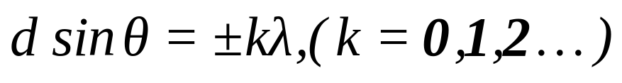
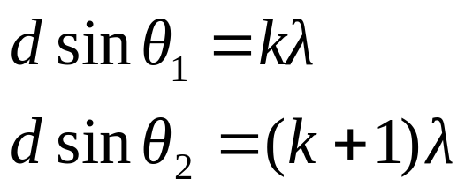
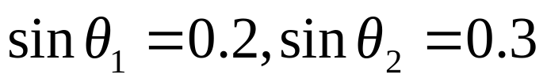
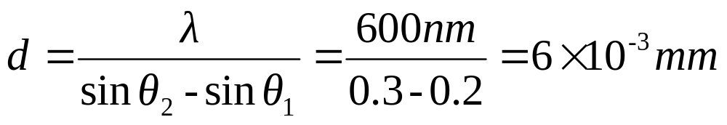
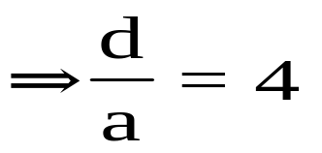

解：(1)光栅衍射形成主极大的条件（光栅方程）：
由题意：
（2）第4级缺级

Slide 19
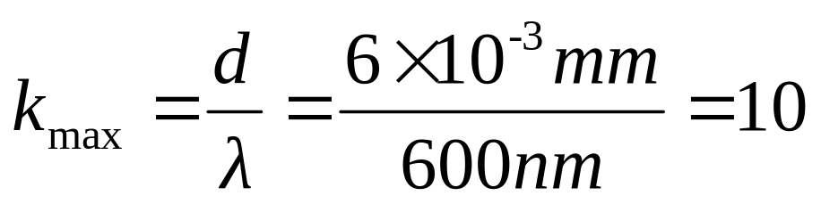
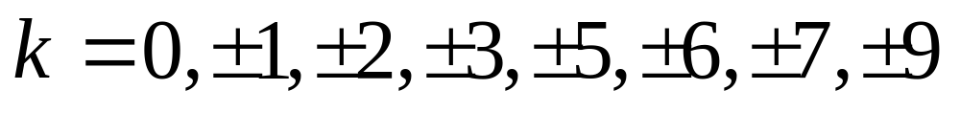
（3）光屏上能够观察到的最大级次为：
+4，-4，+8，-8级缺级，+10，-10级对应的衍射角是90°观察不到，所以光屏上实际呈现的级次为：

